Slide 1

面向航空航天在轨计算
的光学 CNN 加速系统
—— Optic-SpaceNet
多模型架构量化迁移 × 曦智 Gazelle 光计算平台
曦智科技 命题
CICC 1003564

Slide 2


快速预览 (1/2)
核心技术与创新
物理噪声注入量化感知训练 (QAT)与INT8 全程对齐：摒弃经验主义盲目加噪，将 DAC/TIA 物理噪声写入前向传播；结合可学习步长(LSQ+)进行 INT8 全程对齐，消除系统级截断误差。
首层光电异构计算：首层 (3通道RGB) 强制执行 FP32/FPGA 电算，规避 62.5% 空算开销，消除零填充对 BN 统计值的系统性偏移。
极简化硬件感知架构：完美适配底层 8×2 Tile 约束，内部卷积通道严格取 8 的倍数，使内部光计算层实现 100% 硬件对齐率，彻底消除补零算力浪费。
端到端闭环工具链：自主研发涵盖“数据-训练-量化-转化-部署”全流程自动闭环（47个Python文件），代码健壮性极高且全程可追溯。
作品概况
作品名称：Optic-SpaceNet · 光学CNN在轨加速系统
应用场景：卫星在轨遥感图像计算（EuroSAT 10类地物分类）
核心痛点解决：利用光学计算（Gazelle平台）极低功耗、天然免疫单粒子翻转(SEU)、长寿命的物理优势，破解传统GPU/ASIC在太空环境下的散热、辐射与带宽困境。
Optic-SpaceNet · 光学 CNN 在轨加速系统
02 / 17

Slide 3
快速预览 (2/2)
重要性能指标
极致轻量化（算力降维打击）：模型参数仅 268K（为基准的1/9）；单图计算负荷骤降至 1.05M MOPs（仅为基准的 1/150），单图理论推理极速达 0.4s。
最终模型光计算占比达90.65% ，最大化释放光计算高能效优势。
真机极低回撤率 (Sim-to-Real Gap)：依托物理噪声QAT训练，真机部署与仿真精度误差(Gap)缩减至仅 ~1.6%（传统方法约为5-10%）。
优异的分类准确率：经历7阶段量化演进后，包含完整硬件噪声的真机实测(全量5400张测试集)依然保持 90.43%和90.28% 的高准确率。
Optic-SpaceNet · 光学 CNN 在轨加速系统
03 / 17

Slide 4
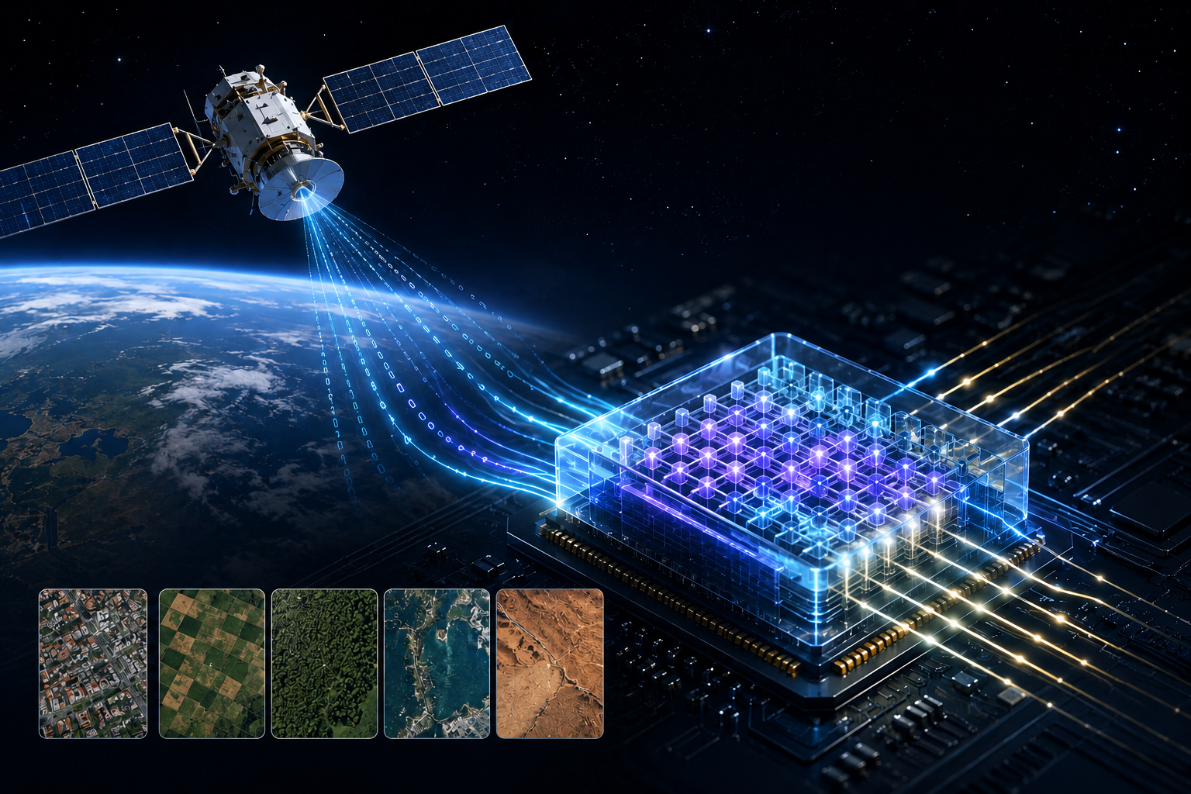
在轨遥感计算的结构性困境
评价指标 | 电子计算 (GPU/ASIC) | 光学计算核 (Gazelle)
功耗与散热 | 极高 (散热设计庞大) | 极低 (超高能量效率)
单粒子翻转 (SEU) | 高发 (需复杂冗余纠错) | 天然免疫 (模拟物理过程)
计算延迟 | 受寄存器、总线带宽限制 | 光速波分/并行相干运算
太空退化寿命 | 电学老化、寿命5-10年 | 无电偏置老化、寿命>10年
光计算核心芯片抗 SEU 辐射能力强，但外围的 DAC/ADC、FPGA 等电气模块仍需辅以常规宇航加固措施。
Optic-SpaceNet · 光学 CNN 在轨加速系统
04 / 17

Slide 5
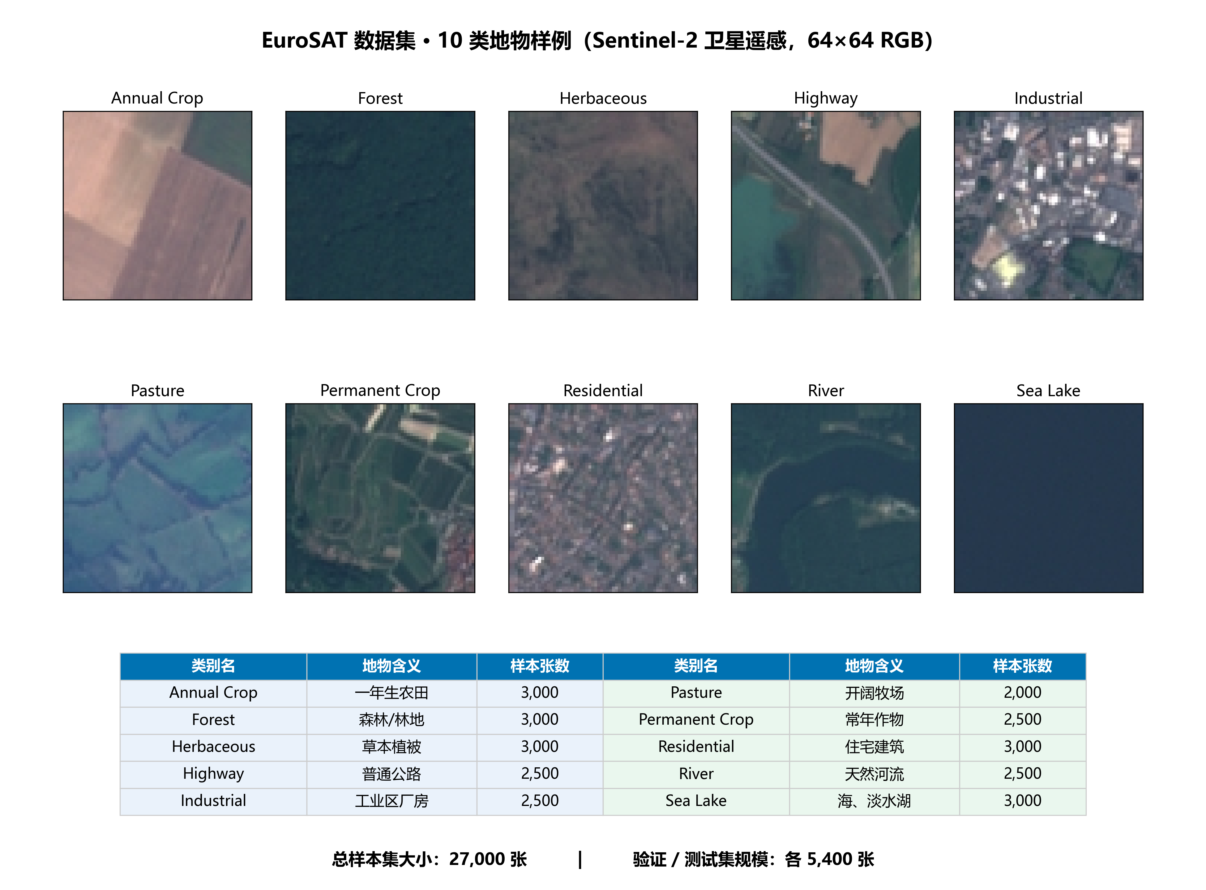
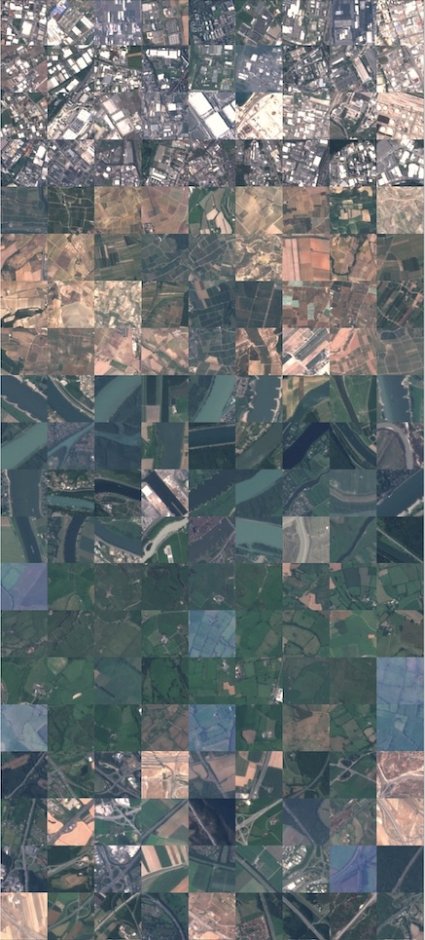
遥感数据集与十类地物分类任务
数据集见：卫星图像多分类数据集 · modelscope
Optic-SpaceNet · 光学 CNN 在轨加速系统
05 / 17

Slide 6
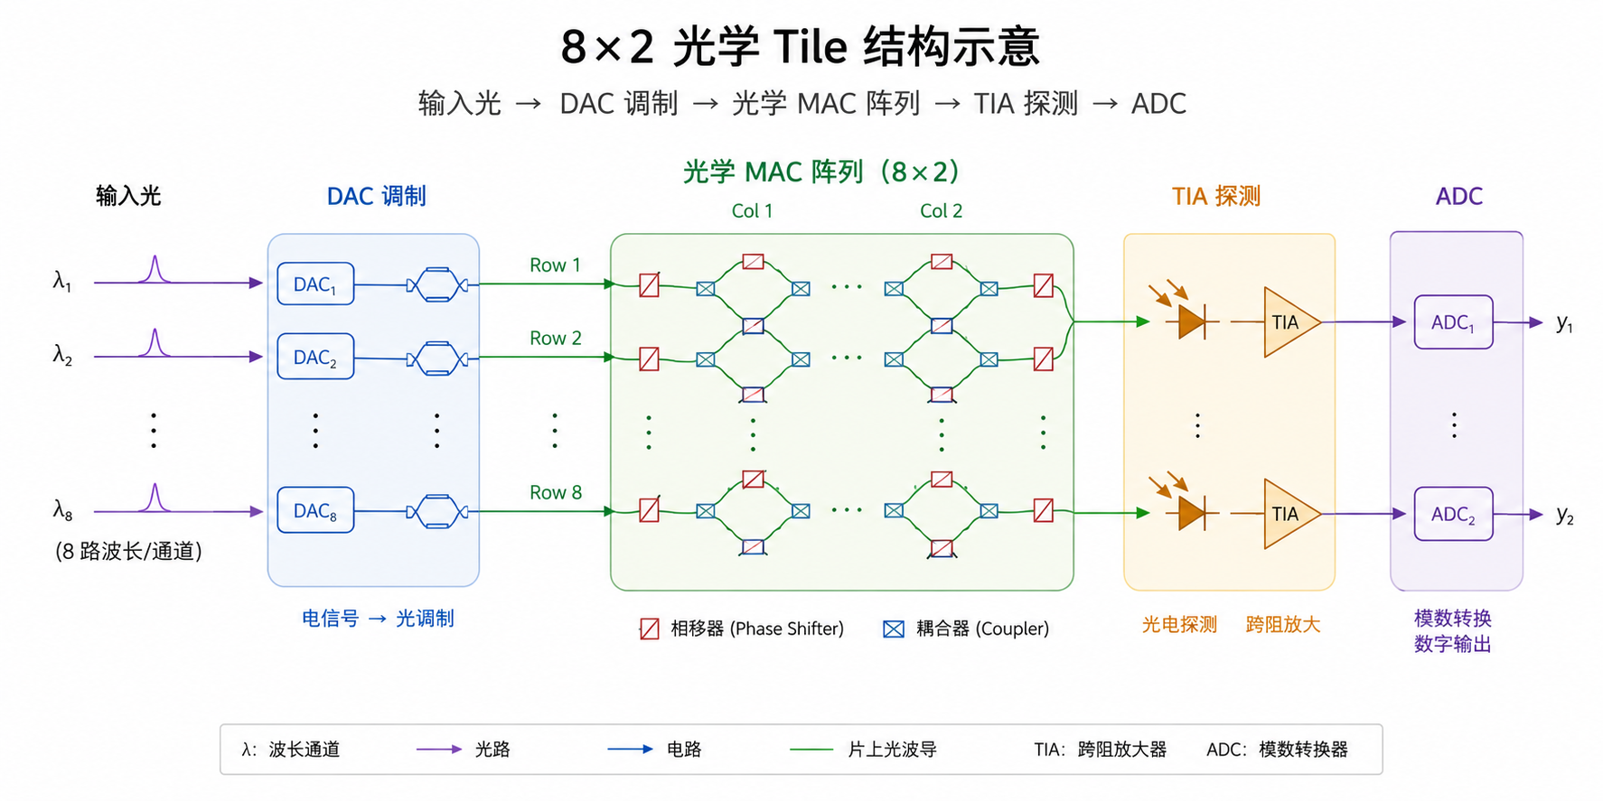
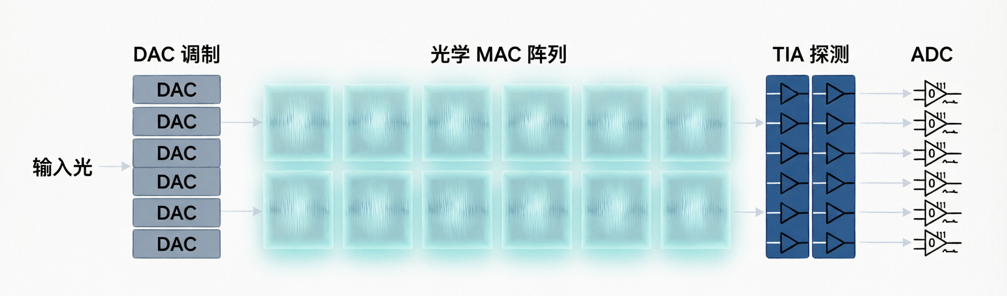
硬件模拟平台 Gazelle 环境
结论：
分块约束：tile 8×2，输入长度须被8整除
物理线性度 99.4%，偏差可忽略
精度损失源于量化噪声及激活量化精度
模型需要减少计算量，并避免误差积累
物理属性 | 数值 | 物理约束 / 工程学影响
物理计算 Tile | 8×2 (k=8, n=2) | 卷积乘加展平后长度必须被 8 整除，否则硬件必须补零闲置
原生支持精度 | 8-bit 激活 / 8-bit 权重 | 支持 INT8 GEMM，无需为了适配降低精度至 INT4
运算速率 | 2.6MOPs | 算力总容量极其有限，要求工程上必须采用极度轻量化的网络结构以避免大量计算
存在物理噪声 | - | 深网络可能会导致准确率明显下降
Optic-SpaceNet · 光学 CNN 在轨加速系统
06 / 17

Slide 7
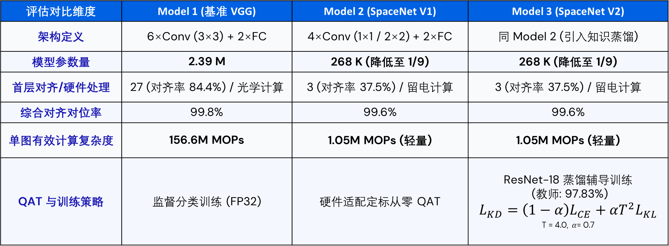
三模型设计：极简化硬件感知架构
评估对比维度 | Model 1 (基准 VGG) | Model 2 (SpaceNet V1) | Model 3 (SpaceNet V2)
架构定义 | 6×Conv (3×3) + 2×FC | 4×Conv (1×1 / 2×2) + 2×FC | 同 Model 2 (引入知识蒸馏)
模型参数量 | 2.39 M | 268 K (降低至 1/9) | 268 K (降低至 1/9)
首层对齐/硬件处理 | 27 (对齐率 84.4%) / 光学计算 | 3 (对齐率 37.5%) / 留电计算 | 3 (对齐率 37.5%) / 留电计算
综合对齐对位率 | 99.8% | 99.6% | 99.6%
单图有效计算复杂度 | 156.6M MOPs | 1.05M MOPs (轻量) | 1.05M MOPs (轻量)
QAT 与训练策略 | 监督分类训练 (FP32) | 硬件适配定标从零 QAT | ResNet-18 蒸馏辅导训练 (教师: 97.83%) $$L_{KD}=\left(1−α\right)L_{CE}+αT^{2}L_{KL}$$ T = 4.0,$α$= 0.7
用 1/9 的参数量 实现 1/150 的在轨推算负担。
Optic-SpaceNet · 光学 CNN 在轨加速系统
07 / 17

Slide 8
七阶段量化演进
褐色为model1 变体A 深绿色为model1 变体B q650表示测试集跑了650张
阶段 | 内容 | 核心技术要素 | M1 (VGG) | M2 (SN V1) | M3 (SN V2+KD)
① FP32 基准 | 标准全精度训练 | 标准CNN训练, 无量化，M1 bias=True; M2/M3 Conv bias=False | 97.17% | 90.15% | 91.44%
② QAT 微调 | FP32→int4 直接微调 | BN融合→QAT层替换→低lr微调15-20 epoch | 85.91% | 73.63% | 73.22%
③ 从零 QAT | 从头学习 int4 特征 | 随机初始化, epoch-1起全int4伪量化, STE | 91.17% | 81.20% | 83.26%
④ 非对称量化 +噪声 | 非对称量化 + 噪声正则化 | uint8激活/int4权重, Gaussian噪声, bias=False, BN保留 （M2/M3 为 bug 修复后重跑值） | 96.46% | 91.06% * | 91.50% *
⑤ 混合精度 | 光电异构部署 | Conv=int4(光计算), Linear=fp32(电计算) | 98.26% | 91.26% | 91.13%
⑥ Gazelle QAT | int8 原生精度 + 硬件噪声 | int8权重(256级), DAC ENOB=7.5+TIA噪声, stem FP32 | 97.87% 98.02% | 92.06% | 91.83%
⑦ osimulator真机实测 | 真实光计算硬件仿真 | COMPASS 8a8w12o, DAC ENOB=7.5+TIA σ=5.31 | 98.15% (q650) 97.54% (q650) | 90.43% （全量5400) | 90.28%（全量5400)
Optic-SpaceNet · 光学 CNN 在轨加速系统
* 为bug修复后的结果
08 / 17

Slide 9
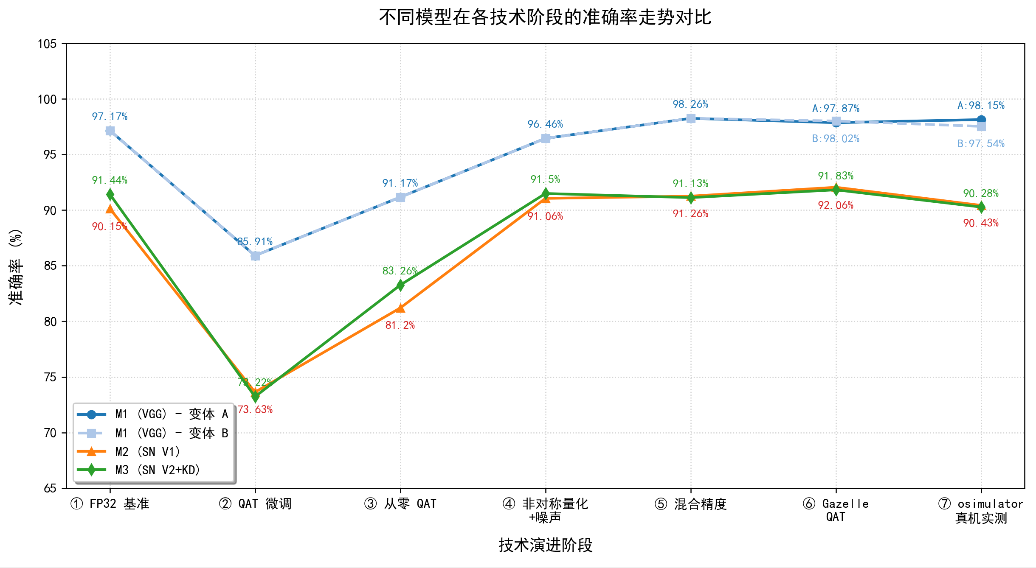
七阶段精度曲线
动态 scale 不稳、首末层信息损失
FP32 权重依赖精细精度，突变量化破坏特征，低 lr 逃不出坏局部最小
QAT Conv 全关
09 / 17

Slide 10
核心创新：
核心技术 | 关键做法 | 核心成果
① 物理噪声训练 | DAC 量化噪声与 TIA 加性高斯噪声写入 QAT 前向传播 | 物理仿真与真机相契合，推理 Gap 只有 ~1.6%
② 首层异构计算 | 首层 3 通道卷积（宽度未对齐 8×2）强制执行 FP32/FPGA 电算，避免 62.5% 空算开销 | 避免零填充噪声对 BN 统计值的系统性偏移
③ INT8 全程对齐 | 摒弃离线 INT4→INT8 映射（Scale 不对齐引入 ~6% 截断损失），直接在 INT8 原生网格训练 | 学出最佳量化分阶（LSQ+），消除系统级截断误差
④ 硬件感知结构 | 内部通道取 8 的倍数，使内部卷积层逐层均 100% 对齐 8×2 tile | 综合对齐率 99.6%，光计算层零补零浪费 → 有效算力 = 名义算力（仅 RGB 首层例外，已置电计算，见②）
Optic-SpaceNet · 光学 CNN 在轨加速系统
10 / 17

Slide 11
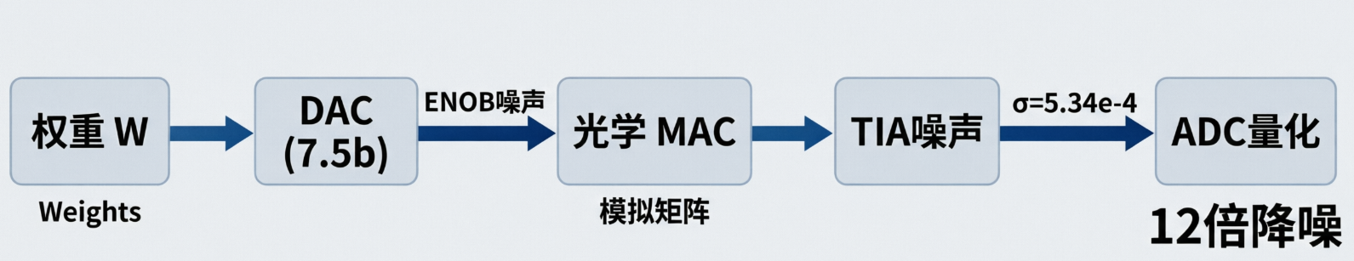


量化感知训练（QAT）
STE 直通估计器
LSQ+ 可学习步长
硬件噪声匹配训练
前向流中的量化算子（如 round）不可导，导致反向梯度中断。
前向嵌入伪量化，反向传播时使用直通估计器（STE），将量化节点近似为恒等映射。
前向动态 Scale 计算
$$s=\frac{abs_max\left(x\right)}{q_{max}}$$
反向恒等直通 (STE)
$$\frac{∂L}{∂x}≈\frac{∂L}{∂x_{dq}}$$
PyTorch 梯度截断实现
# 前向走量化，反向走连续梯度流
x_dq = x + (x_dq - x).detach()
将量化尺度（$s$）与非对称零点（$zp$）设为可学习参数，结合梯度信息自适应优化动态截断范围。
可学习步长量化前向
$$x_{dq}=\left[round\left(\frac{x}{s}+zp\right)\right]·s$$
梯度尺度缩放 (G-Scale)
$$g_{scale}∝\frac{1}{\sqrt{N·n_{levels}}}$$
拒绝纯仿真假设，将物理噪声（光电混合通道）注入训练流，实现 “所训即所得”Gazelle 物理噪声注入前向链。
前向噪声链
标定校准
废弃经验主义“0.02×s”粗扰动，依据真机标准，换算为精确物理偏差 0.0016×s
部署差距
STE 简单稳定、scale 不可学
LSQ+ 上限更高、能学最优量化范围
~1.6%
真机部署精度 Gap
5~10%
传统强扰动 Gap
激活用 STE 动态 scale
权重用 LSQ+
Optic-SpaceNet · 光学 CNN 在轨加速系统
11 / 17

Slide 12
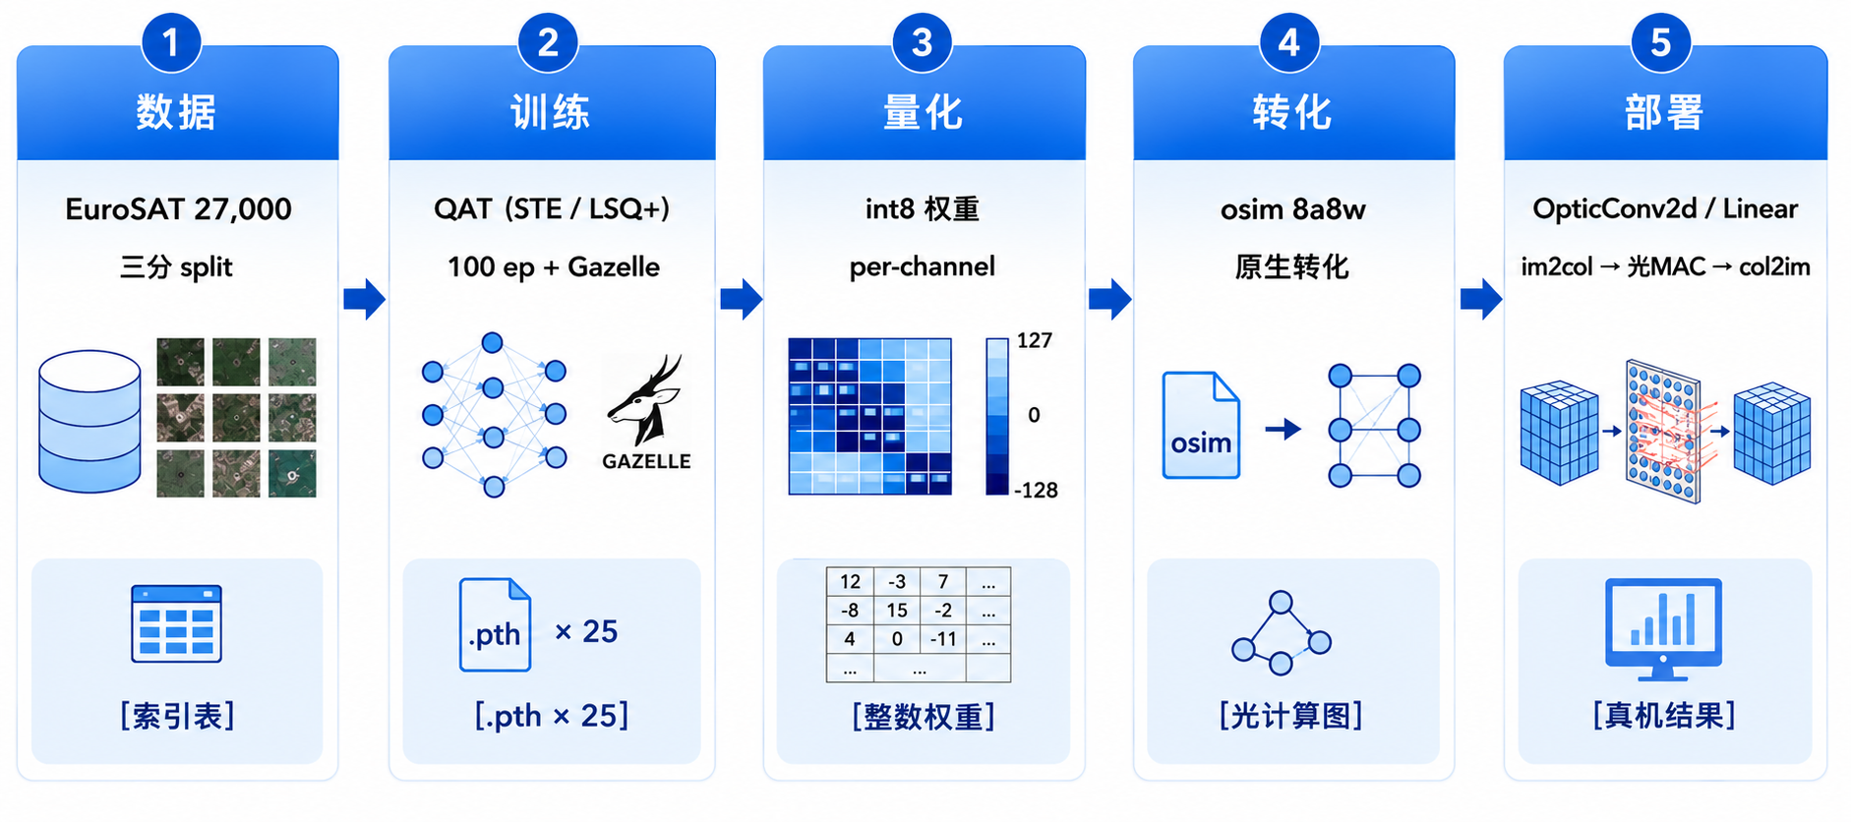
自动闭环工具链：全流程端到端打通
工程代码量证明： 系统化闭环。本项目自主设计了 47 个 python 文件（包括 core/qat/data/training/scripts 等分层结构），并稳定通过 11 个核心 QAT bug 的跟踪及修复，健壮性极高。
Optic-SpaceNet · 光学 CNN 在轨加速系统
12 / 17
Notes:
图片更新

Slide 13
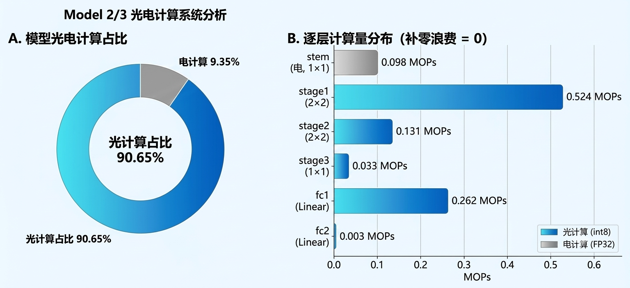
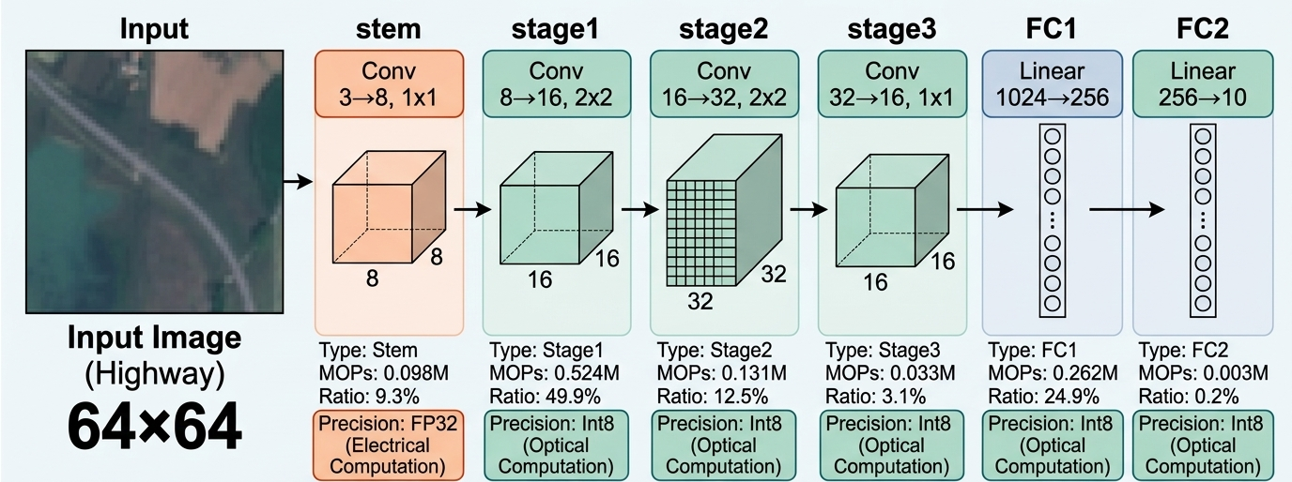
Model 2/3 (遥感特征图 64×64) 逐层物理相干计算量分布
光计算占比：突破 90%
网络层 | 物理属性 | 展平长度 | 硬件对齐率 | 算力负荷 (MOPs) | 运行器件空间
stem | Conv 3→8, 1×1 | 3 | 37.5% | 0.098 MOPs | 电计算 (FP32)
stage1 | Conv 8→16, 2×2 | 32 | 100.0% | 0.524 MOPs | 光子核心 (int8)
stage2 | Conv 16→32, 2×2 | 64 | 100.0% | 0.131 MOPs | 光子核心 (int8)
stage3 | Conv 32→16, 1×1 | 32 | 100.0% | 0.033 MOPs | 光子核心 (int8)
fc1 | Linear 1024→256 | 1024 | 100.0% | 0.262 MOPs | 光子核心 (int8)
fc2 | Linear 256→10 | 256 | 100.0% | 0.003 MOPs | 光子核心 (int8)
整机 合并 | - | - | 99.6% | 1.051 MOPs | 光: 0.953M 电: 0.098M
光子MOPs 占比90.65%
13 / 17

Slide 14
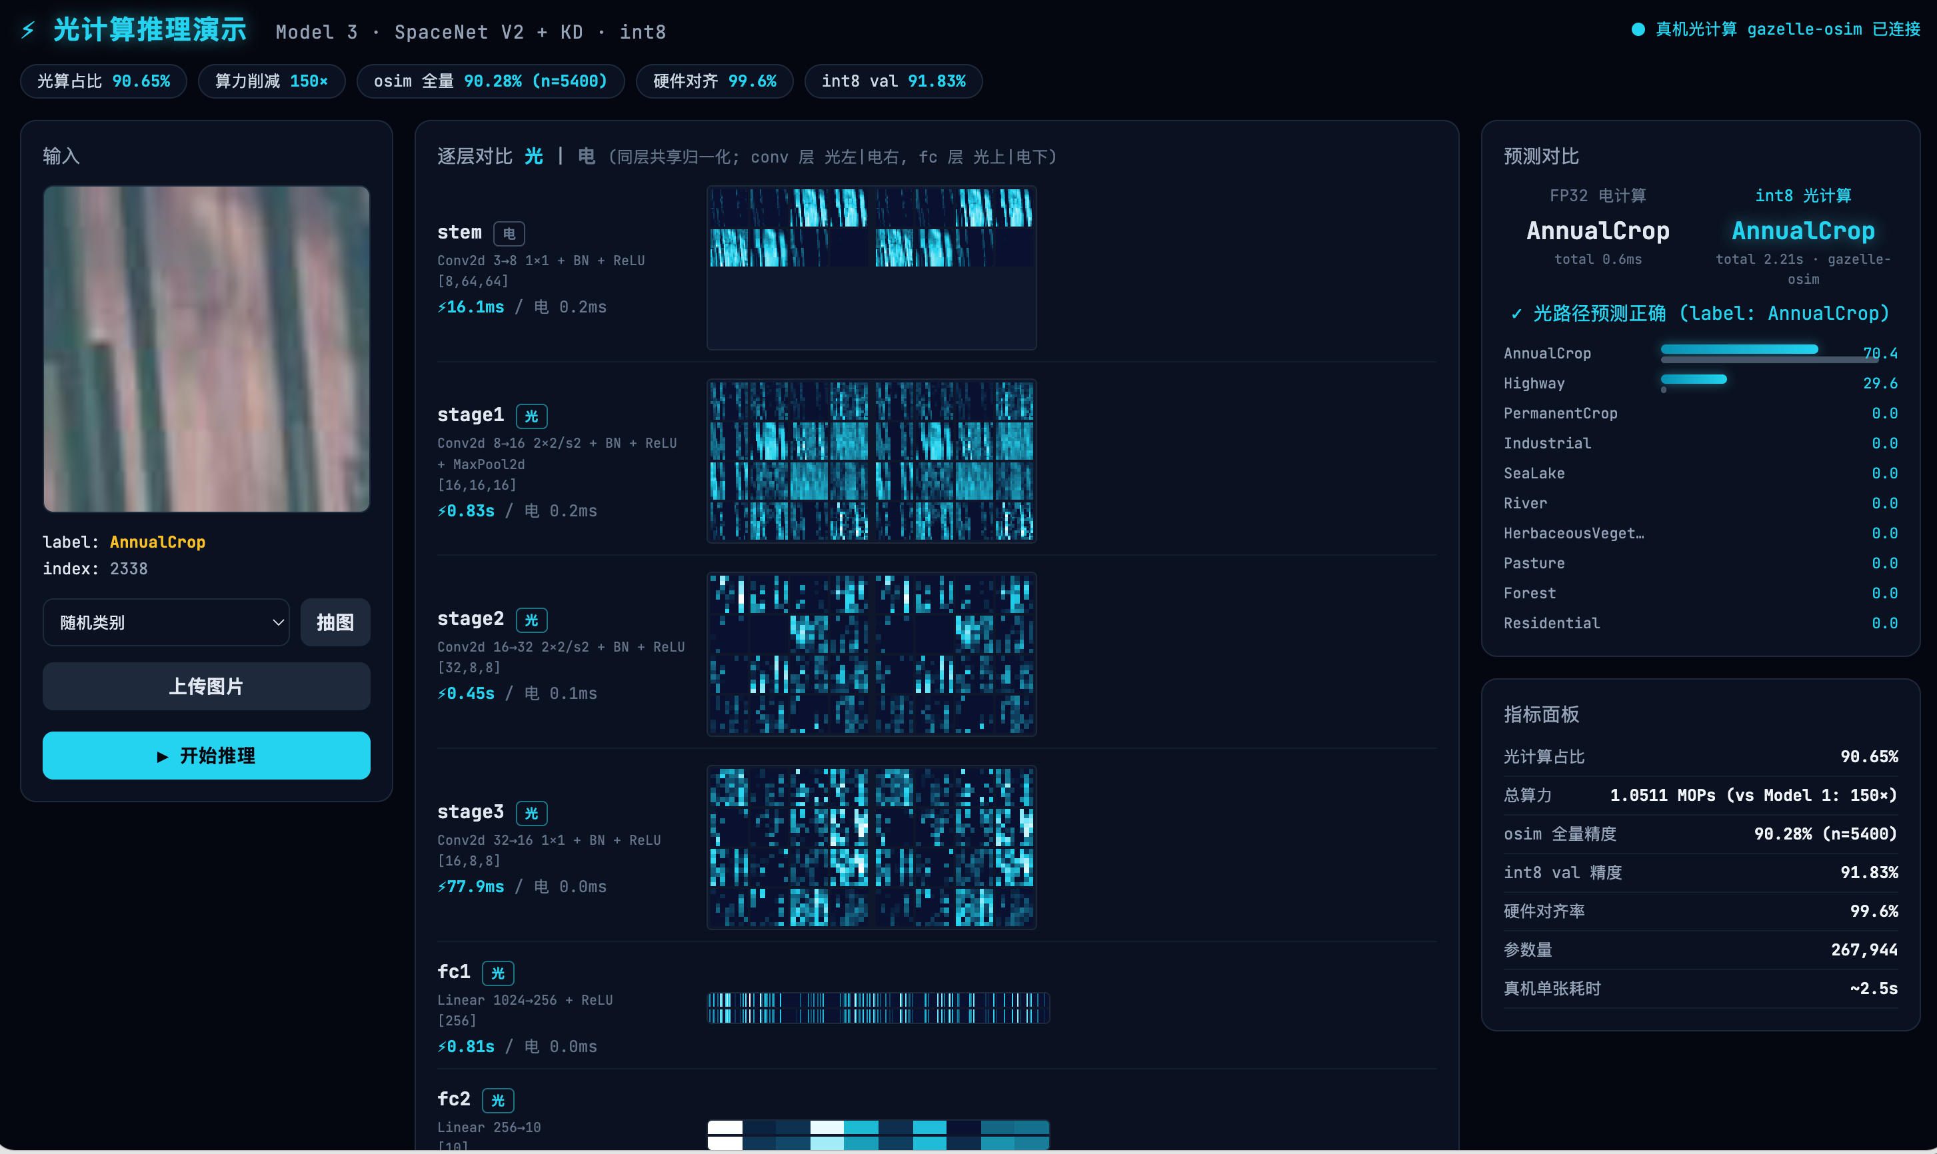
验证闭环
可视化前端
验证机制（双级闭环） 秒级QAT仿真 ⇄ 数小时真机实测
抗噪精度 预注入标定噪声，真机较QAT回撤极小（M2 ↓1.63%，M3 ↓1.55%） 消融对比 蒸馏M3（90.28%） vs 无蒸馏M2（90.43%） → 无统计显著性差异
根本归因 鲁棒性源于训练中适应物理噪声，而非高维教师网络拟合
Optic-SpaceNet · 光学 CNN 在轨加速系统
14 / 17

Slide 15
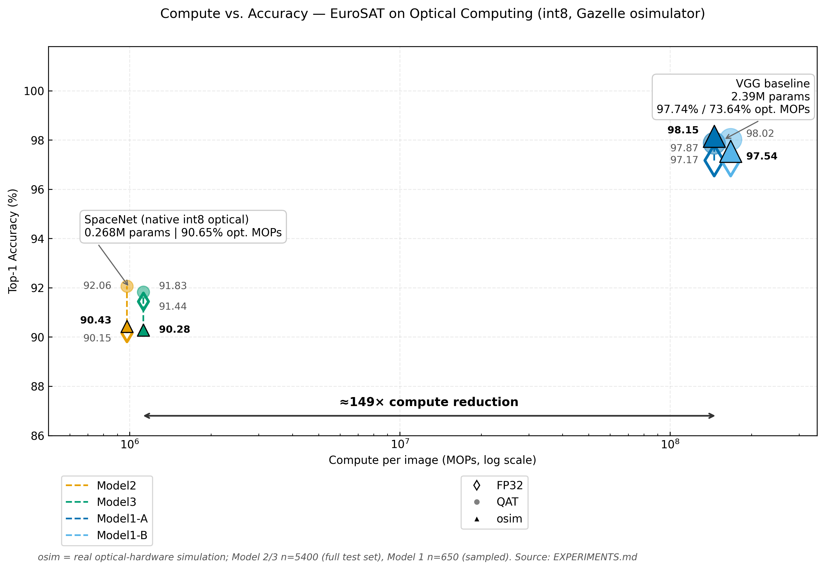
计算效率与在轨部署决策分析
轻量化降维打击：破除卫星上电能瓶颈
Model 2/3 推理开销
1.05 MOPs
参数量仅 268K，高度适应低负荷在轨载荷
按 2.6 MOPs 计算的理论上板运行速度
理论上推理一张图片0.4s
全量模拟耗时
~3.7 小时
累积调用物理芯片引擎 27,000 次
（5 光计算层 × 5400 张）
Model 1 (VGG Baseline) 无在轨实际可行性：
单张图像耗算高达 156.6M MOPs (约 Model 2 的 150 倍)。仿真推理单张高达 150 秒，跑完测试集累计需要 9 天！其功耗与时延远超在轨资源上限，根本无法搭载上天。
Optic-SpaceNet · 光学 CNN 在轨加速系统
15 / 17

Slide 16
系统成果总结与未来在轨展望
指标 | Model 1 | Model 2 | Model 3
光计算 占比 | 97.74% 73.64% | 90.65% | 90.65%
真机精度 | 98.15% （q650） 97.54% （q650） | 90.43% （全量5400） | 90.28% （全量5400）
参数量 | 2.39M | 268K | 268K
总 MOPs/张 | 156.6M | 1.05M | 1.05M
未来在轨展望中，我们将以多阶段混合分割策略为核心，动态权衡光电计算配比；结合硬件在环闭环训练持续降低物理偏差；最终实现星载光学遥感数据的端到端实时语义分割，打通从地面训练到太空推理的全链路闭环，为高时效、低功耗的星上智能感知提供可靠支撑。
褐色为model1 变体A 深绿色为model1 变体B q650表示测试集跑了650张
总结：Model2/3能够在轨部署，极致轻量化（1/9的参数，1/150的计算量），光计算占比破 90%，真机极低回撤率（~1.6%），真机精度破90%
Optic-SpaceNet · 光学 CNN 在轨加速系统
16 / 17
Notes:
混合分割加速比，硬件在环闭环训练，在轨实验

Slide 17


CICC 1003564

